Slide 1
LINQ - язык интегрированных запросов
Автор: доцент Асенчик О.Д.

Slide 2
LINQ
LINQ (Language Integrated Query, запрос, интегрированный в язык) – проект Microsoft по добавлению синтаксиса языка запросов, напоминающего SQL, в языки программирования платформы .NET Framework
Технология LINQ позволяет вам писать безопасные в смысле типизации структурированные запросы к локальным коллекциям объектов и удаленным источникам данных.
LINQ позволяет вам строить запросы к любой коллекции, реализующей интерфейс IEnumerable<>, будь то массив, список, коллекция XML DOM или удаленный источник данных, такой как таблицы на SQL-сервере.
Технология LINQ предлагает сочетание достоинств проверки типов на этапе компиляции и динамического составления запросов.
Системные типы, поддерживающие LINQ, определены в пространствах имен System.Linq и System.Linq.Expressions в сборке System.Core.

Slide 3
LINQ
Запрашиваемые (исходные) данные могут быть представлены в форме:
  XML
    LINQ to XML — API-интерфейс, который ориентирован на работу с XML
  баз данных
    LINQ to SQL — API-интерфейс IQueryable<T>, позволяет запросам LINQ работать с реляционными базами данных MS SQL Server.
    LINQ to DataSet — API-интерфейс для работы с DataSet.
    LINQ to Entities — используется при обращении к базам данных через технологию Entity Framework. Он отделяет сущностную объектную модель от физической базы данных, вводя логическое отображение между ними двумя. В частности, когда необходимо ослабить связь между сущностной объектной моделью и базой данных, если сущностные объекты конструируются из нескольких таблиц или требуется большая гибкость в моделировании сущностных объектов, то в этом случае LINQ to Entities может стать оптимальным выбором.
  объектов
    LINQ to Objects - API-интерфейс IEnumerable<T> для стандартных операций запросов (Standard Query Operators), позволяет выполнять запросы к массивам и находящимся в памяти коллекциям данных.

Slide 4
Архитектура LINQ

Slide 5
Основные определения LINQ
Базовыми единицами данных в LINQ являются последовательности и элементы.
Последовательность — это любой объект, который реализует обобщенный интерфейс IEnumerable, а элемент — это просто элемент последовательности.
В следующем примере массив строк names — это последовательность, а Tom, Dick и Harry — элементы:
  string[] names = { "Tom","Dick","Harry" };
Такая последовательность называется локальной, потому что представляет локальную коллекцию объектов в памяти.
Оператор запроса — это метод, преобразующий последовательность.
В типичном случае оператор запроса принимает входную последовательность и возвращает результат преобразования — выходную последовательность.
В классе Enumerable из пространства имен System.Linq имеется около 40 операторов запроса, и все они реализованы как статические методы расширения. Они называются стандартными операторами запроса.

Slide 6
Основные определения LINQ
Запрос — это выражение, которое преобразует последовательности с помощью операторов запроса.
Простейший запрос состоит из одной входной последовательности и одного оператора. Например, мы можем применить оператор Where к строковому массиву и извлечь те его элементы, длина которых не меньше четырех символов:
  string[] names = { "Tom","Dick","Harry" };
  IEnumerable<string> filteredNames =
  System.Linq.Enumerable.Where(names, n => n.Length >= 4);
  foreach (string n in filteredNames)
  Console.Write (n + "|"); //Dick|Harry|

Slide 7
Способы создания запросов LINQ на языке C#
Использование синтаксиса запроса (интегрированный запрос).
Использование синтаксиса метода (методы расширений).
Использование сочетания синтаксиса запроса и синтаксиса метода.

Slide 8
Синтаксис запроса в LINQ. Пример.
Этот вариант большего всего напоминает синтаксис SQL
// Запрос #1. Фильтрация результатов путем применения условия в предложении where
List<int> numbers = new List<int>() { 5, 4, 1, 3, 9, 8, 6, 7, 2, 0 };
// Переменная запроса также может быть объявлена с использованием var
IEnumerable<int> filteringQuery =
from num in numbers
where num < 3 || num > 7
select num;
//Запрос #2. Фильтрация и сортировка возвращаемых результатов
IEnumerable<int> orderingQuery =
from num in numbers
where num < 3 || num > 7
orderby num ascending
select num;
//Запрос #3. Группировка: возвращает две группы на основе первой буквы слова
string[] groupingQuery = { "carrots", "cabbage", "broccoli", "beans", "barley" };
IEnumerable<IGrouping<char, string>> queryFoodGroups =
from item in groupingQuery
group item by item[0];

Slide 9
Linq и SQL
Отображение операторов:
SQL оператор | C# оператор | Описание
Select | select | Выбирает последовательность из контейнера
From ... In | from ... in | Извлекает подмножество данных из контейнера.
Join | join ... in ... on ... equals ... | Выполняет соединение на основе указанного ключа
Where | where | Определяет ограничение для извлекаемых элементов
Order By | orderby -or- orderby ... descending | Сортирует подмножество в порядке возрастания или убывания
Group By | group ... by -or- group ... by ... into | Группирует подмножество по указанному значению

Slide 10
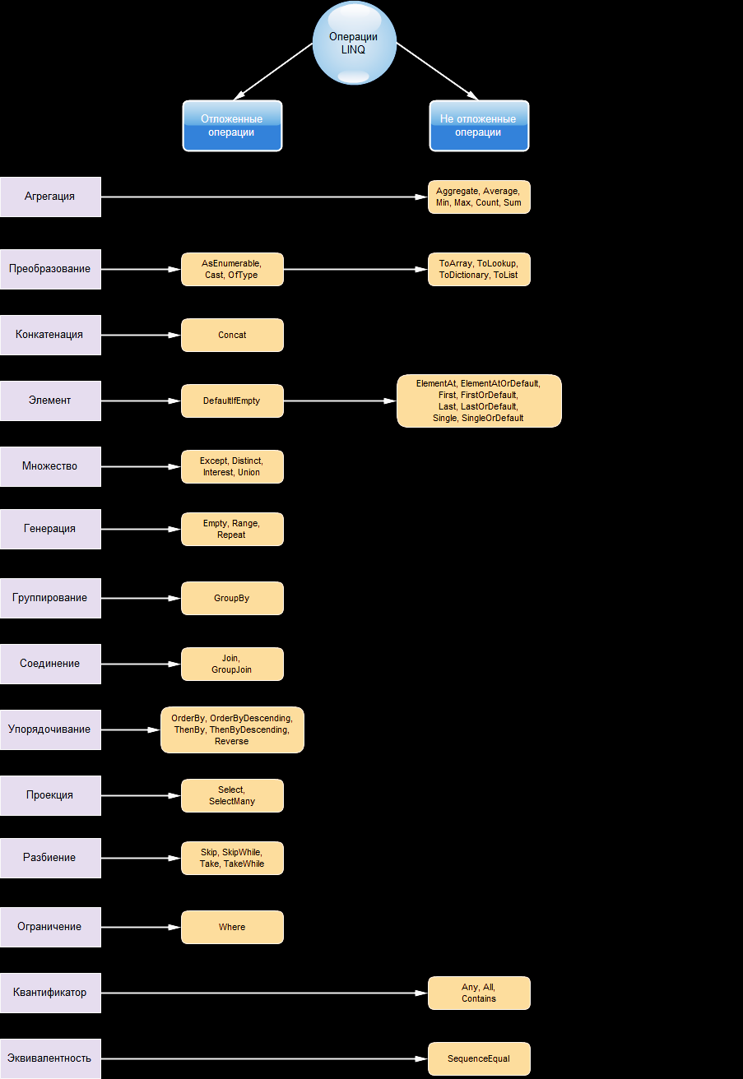
Linq
LINQ включает в себя около 50 стандартых операций запросов, разделяемых на 2 большие группы
отложенные операции -выполняются не во время инициализации, а только при их вызове;
не отложенные операции-выполняются сразу.

Slide 11
Список используемых методов расширения LINQ
Select: определяет проекцию выбранных значений
Where: определяет фильтр выборки
OrderBy: упорядочивает элементы по возрастанию
OrderByDescending: упорядочивает элементы по убыванию
ThenBy: задает дополнительные критерии для упорядочивания элементов возрастанию
ThenByDescending: задает дополнительные критерии для упорядочивания элементов по убыванию
Join: соединяет две коллекции по определенному признаку
GroupBy: группирует элементы по ключу
ToLookup: группирует элементы по ключу, при этом все элементы добавляются в словарь
GroupJoin: выполняет одновременно соединение коллекций и группировку элементов по ключу
Reverse: располагает элементы в обратном порядке
All: определяет, все ли элементы коллекции удовлятворяют определенному условию
Any: определяет, удовлетворяет хотя бы один элемент коллекции определенному условию
Contains: определяет, содержит ли коллекция определенный элемент
Distinct: удаляет дублирующиеся элементы из коллекции
Except: возвращает разность двух коллекцию, то есть те элементы, которые содератся только в одной коллекции
Union: объединяет две однородные коллекции
Intersect: возвращает пересечение двух коллекций, то есть те элементы, которые встречаются в обоих коллекциях
Count: подсчитывает количество элементов коллекции, которые удовлетворяют определенному условию

Slide 12
Список используемых методов расширения LINQ
Sum: подсчитывает сумму числовых значений в коллекции
Average: подсчитывает cреднее значение числовых значений в коллекции
Min: находит минимальное значение
Max: находит максимальное значение
Take: выбирает определенное количество элементов
Skip: пропускает определенное количество элементов
TakeWhile: возвращает цепочку элементов последовательности, до тех пор, пока условие истинно
SkipWhile: пропускает элементы в последовательности, пока они удовлетворяют заданному условию, и затем возвращает оставшиеся элементы
Concat: объединяет две коллекции
Zip: объединяет две коллекции в соответствии с определенным условием
First: выбирает первый элемент коллекции
FirstOrDefault: выбирает первый элемент коллекции или возвращает значение по умолчанию
Single: выбирает единственный элемент коллекции, если коллекция содердит больше или меньше одного элемента, то генерируется исключение
SingleOrDefault: выбирает первый элемент коллекции или возвращает значение по умолчанию
ElementAt: выбирает элемент последовательности по определенному индексу
ElementAtOrDefault: выбирает элемент коллекции по определенному индексу или возвращает значение по умолчанию, если индекс вне допустимого диапазона
Last: выбирает последний элемент коллекции
LastOrDefault: выбирает последний элемент коллекции или возвращает значение по умолчанию

Slide 13
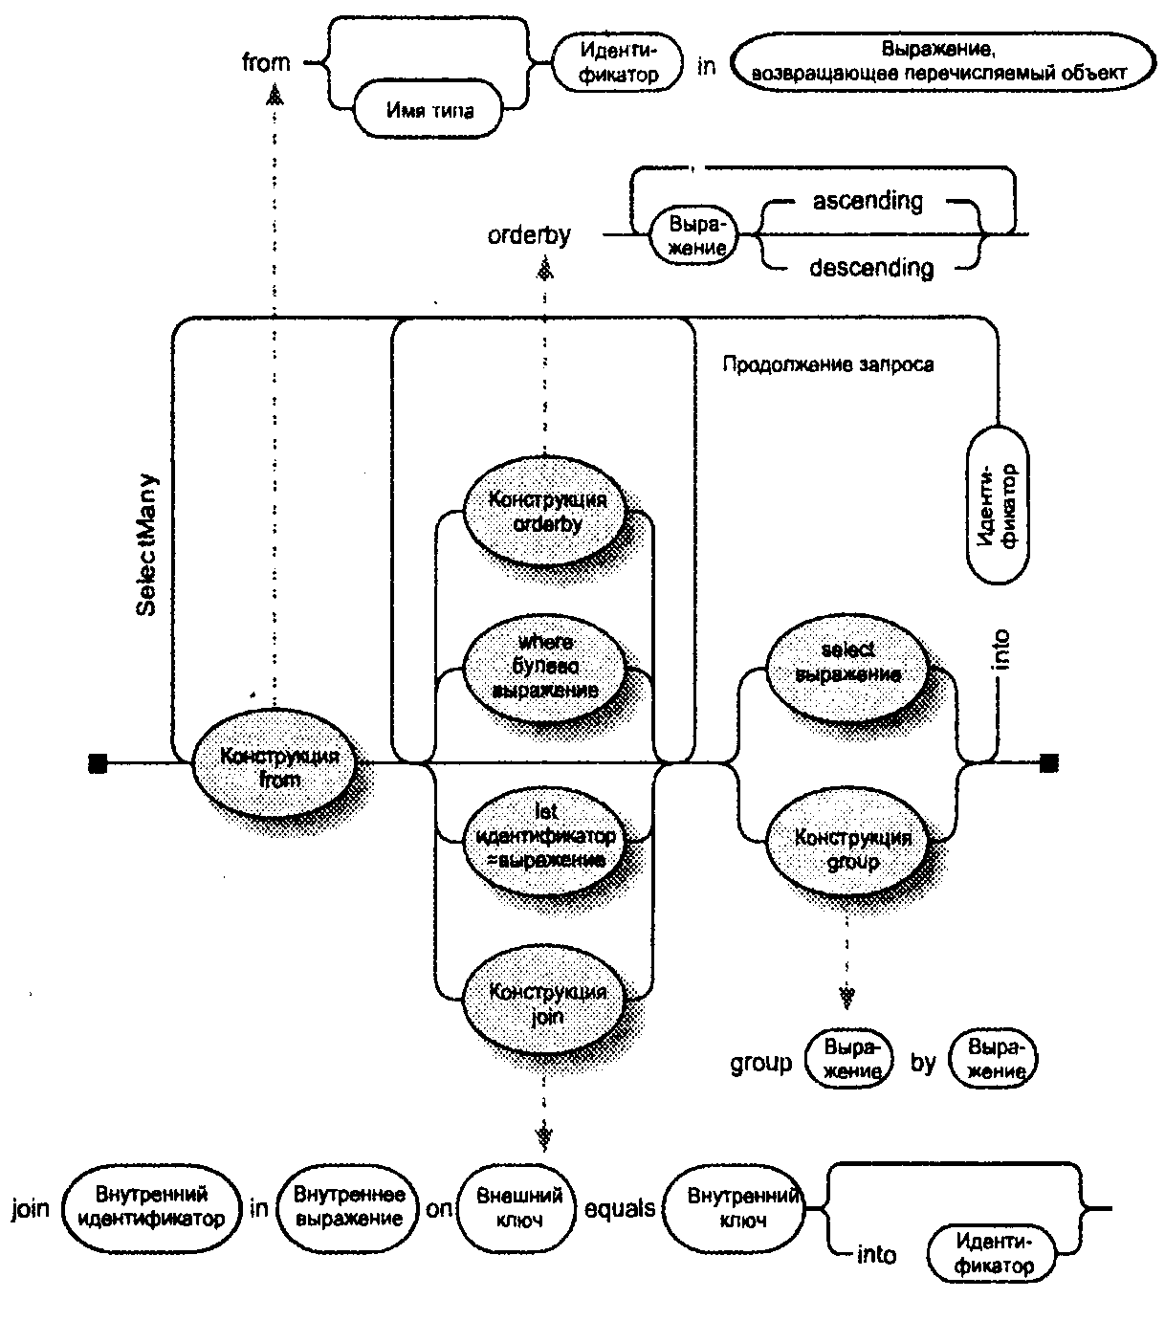
Синтаксис запроса в LINQ. Правила построения выражений.
Составленное выражение запроса должно подчиняться следующим правилам :
Должно начинаться с конструкции from, которая указывает на обрабатываемую коллекцию
Может содержать ноль или более конструкции from, let или where. Может включать ноль или более конструкций orderby, с полями сортировки и необязательным указанием на направление упорядочивания. Направление может быть ascending или descending
Может включать ноль или более конструкций join.
Должна следовать конструкция select или group
Может следовать необязательная конструкция продолжения (такой конструкцией является into)

Slide 14
Синтаксис запроса в LINQ. Правила построения выражений.

Slide 15
Синтаксис метода в LINQ. Пример.
Если у метода есть параметры, они представлены в виде лямбда-выражения, как показано в следующем примере.
То же с использованием неявной типизации с использованием var
List<int> numbers1 = new List<int>() { 5, 4, 1, 3, 9, 8, 6, 7, 2, 0 };
List<int> numbers2 = new List<int>() { 15, 14, 11, 13, 19, 18, 16, 17, 12, 10 };
// Запрос #4. Получение среднего.
double average = numbers1.Average();
// Запрос #5. Объединение
IEnumerable<int> concatenationQuery = numbers1.Concat(numbers2);
// Запрос #6. Лямбда выражение
IEnumerable<int> largeNumbersQuery = numbers2.Where(c => c > 15);
var average = numbers1.Average();
var concatenationQuery = numbers1.Concat(numbers2);
var largeNumbersQuery = numbers2.Where(c => c > 15);

Slide 16
Лямбда-выражения
Лямбда-выражения представляют упрощенную запись анонимных методов. Лямбда-выражения позволяют создать емкие лаконичные методы, которые могут возвращать некоторое значение и которые можно передать в качестве параметров в другие методы.
Лямбда-выражения имеют следующий синтаксис:
  слева от лямбда-оператора => определяется список параметров,
  справа блок выражений, использующий эти параметры: (параметр1, параметр2, параметр3) => выражение.
Условное выражение (num % 2 == 0) передается в качестве аргумента методу Where.
В C# => является лямбда-оператором, который читается как "переходит".
num слева от оператора является входной переменной, которая соответствует num в выражении запроса.
Компилятор может определить тип num, так как ему известно, что numbers является универсальным типом IEnumerable<T>.
IEnumerable<int> numQuery2 = numbers.Where(num => num % 2 == 0).OrderBy(n => n);

Slide 17
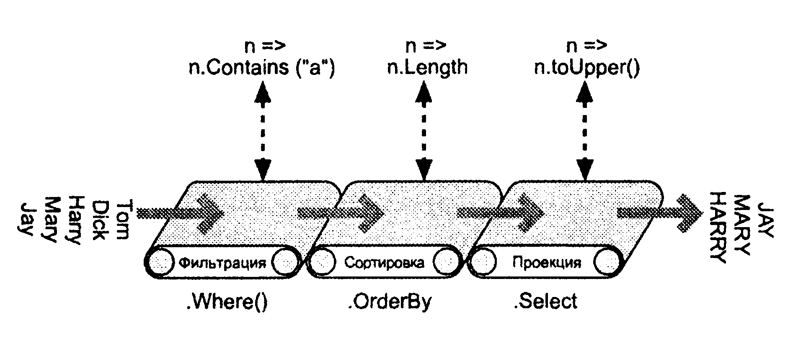
Синтаксис метода в LINQ. Правила построения выражений.
Чтобы строить сложные запросы добавляются операторы, которые образуют цепочку. Выходная последовательность одного оператора становиться входной для другого.

Slide 18
Примеры написания запроса LINQ на языке C#
Сравнение способов написания запроса LINQ на языке C#

Slide 19
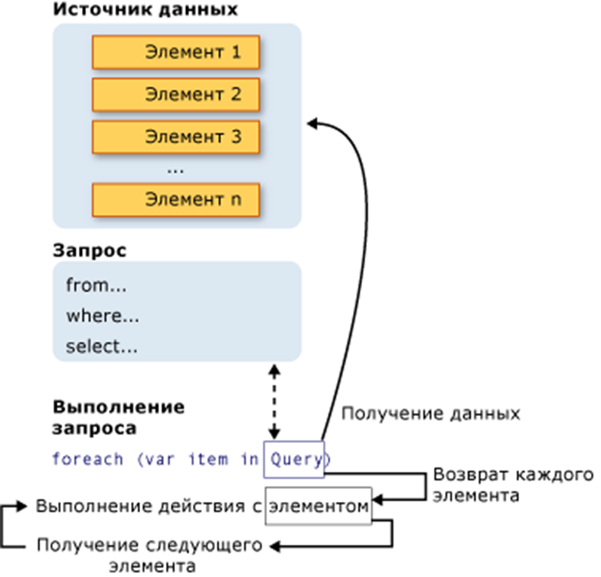
Операция запроса в LINQ
Все операции запроса LINQ состоят из трех различных действий.
получение источника данных;
создание запроса;
выполнение запроса.
Запрос — это набор инструкций, которые описывают, какие данные необходимо извлечь из указанного источника (или источников) данных, а также описывают форму и организацию извлекаемых данных. Запрос отличается от полученного с его помощью результата.
Источник: Введение в запросы LINQ ,
https://msdn.microsoft.com/ru-ru/library/bb397906.aspx

Slide 20
Операция запроса в LINQ. Пример.
Все операции запроса LINQ состоят из трех различных действий.
получение источника данных;
создание запроса;
выполнение запроса.
class IntroToLINQ
{
static void Main()
{
// 1. Получение источника данных
int[] numbers = new int[7] { 0, 1, 2, 3, 4, 5, 6 };
// 2. Создание запроса
// numQuery – это IEnumerable<int>
var numQuery =
from num in numbers
where (num % 2) == 0
select num;
// 3. Выполнение запроса
foreach (int num in numQuery)
{
Console.Write("{0,1} ", num);
}
}
}

Slide 21
Запросы LINQ. Фильтрация. Пример.
Метод расширения Where и соответствующее выражение запроса where.
//Where extension method example
var customersOver25 = customers.Where(cust => cust.Age > 25);
//where query operator example
var customersOver25 = from cust in customers where cust.Age > 25 select cust;

Slide 22
Запросы LINQ. Проекция. Пример.
Проекция позволяет спроектировать из текущего типа выборки какой-то другой тип. Для проекции используется оператор select.
List<User> users = new List<User>();
users.Add(new User { Name = "Sam", Age = 43 });
users.Add(new User { Name = "Tom", Age = 33 });
var items = from u in users
select new
{
FirstName = u.Name,
DateOfBirth = DateTime.Now.Year - u.Age
};
То же с использованием метода расширений
// выборка имен
var names = users.Select(u => u.Name);
// выборка объектов анонимного типа
var items = users.Select(u => new
{
FirstName = u.Name,
DateOfBirth = DateTime.Now.Year - u.Age
});

Slide 23
Запросы LINQ. Выборка из нескольких источников
List<User> users = new List<User>()
{
new User { Name = "Sam", Age = 43 },
new User { Name = "Tom", Age = 33 }
};
List<Phone> phones = new List<Phone>()
{
new Phone {Name="Lumia 630", Company="Microsoft" },
new Phone {Name="iPhone 6", Company="Apple"},
};
var people = from user in users
from phone in phones
select new { Name = user.Name, Phone = phone.Name };
Создадим два разных источника данных и произведем выборку.
Консольный вывод:
Sam - Lumia 630
Sam - iPhone 6
Tom - Lumia 630
Tom - iPhone 6
Таким образом, при выборке из двух источников каждый элемент из первого источника будет сопоставляться с каждым элементом из второго источника. То есть получиться 4 пары.

Slide 24
Запросы LINQ. Сортировка. Пример.
Метод расширения OrderBy и соответствующее выражение запроса orderby.
//OrderBy extension method example
var sortedCustomers = customers.OrderBy(cust => cust.FirstName);
//orderby query operator example
var sortedCustomers = from cust in customers orderby cust.FirstName select cust;

Slide 25
Запросы LINQ. Группировка. Пример.
Предложение group позволяет группировать результаты на основе указанного ключа.
Метод расширения GroupBy и соответствующее выражение запроса groupby.
//GroupBy extension method example
var customersGroupedByAge = customers.GroupBy(cust => cust.Age);
//groupby query operator example
var customersGroupedByAge = from cust in customers group cust by cust.Age;
Когда запрос завершается предложением group, результаты представляются в виде списка из списков. Каждый элемент в списке является объектом, имеющим член Key и список элементов, сгруппированных по этому ключу.

Slide 26
Запросы LINQ. Группировка. Пример.
Если необходимо ссылаться на результаты операции группировки, можно использовать ключевое слово into для создания идентификатора, который можно будет запрашивать. Следующий запрос возвращает только те группы, которые содержат более двух заказчиков.
// custQuery is an IEnumerable<IGrouping<string, Customer>>
var custQuery =
from cust in customers
group cust by cust.City into custGroup
where custGroup.Count() > 2
orderby custGroup.Key
select custGroup;

Slide 27
Запросы LINQ. Соединение. Пример.
Операции соединения создают связи между последовательностями, неявно смоделированными в источниках данных.
Метод расширения Join и соответствующее выражение запроса join
//Join extension method example
var customersAndCountries = customers.Join( companies,
cust => cust.CompanyName,
comp => comp.CompanyName,
cust, comp) =>
new {cust.FirstName,cust.LastName,comp.Country});
//join query operator example
var customersAndCountries1 = from cust in customers
join comp in companies on cust.CompanyName
equals comp.CompanyName
select new {cust.FirstName, cust.LastName, comp.Country};

Slide 28
Исходные данные LINQ
Исходные данные всегда представляются приложению как коллекция IEnumerable<T> или IQueryable<T>.
В LINQ to XML исходные данные становятся видимыми как IEnumerable<XElement>.
В LINQ to DataSet — как IEnumerable<DataRow>.
В LINQ to SQL и LINQ to Entities — как IEnumerable или IQueryable любого из пользовательских объектов, которые были определены для представления данных в таблице SQL.

Slide 29
LINQ to SQL
LINQ to SQL – простая, но достаточно мощная система объектно-реляционного отображения (ORM)
LINQ to SQL позволяет производить отображение реляционных данных на объектную модель
LINQ to SQL поддерживает все основные возможности, необходимые для разработчиков, на SQL:
  Выбор
  Вставка
  Обновление
  Удаление

Slide 30
Работа с реляционными данными по технологии ADO.NET

Slide 31
Работа с реляционными данными по технологии LINQ to SQL

Slide 32
Отображение LINQ to SQL

Slide 33
LINQ - язык интегрированных запросов
Асенчик О.Д.

